Slide 1
2
Etica y sociedad

Slide 2
Quien tiene jurisdicción sobre que
Derechos de las minorías
- Derecho a uso de la fuerza

Slide 3
En la sociedad del siglo XXI el estado tiene el derecho de reglamentar la vida de los ciudadanos.
Contrato social:
El individuo limita sus propios derechos y los pone en las manos de una autoridad superior, el gobierno o el estado. En pocas ocasiones los hombres y mujeres tienen la opcion para decidir explicitamente las reglas (formacion de un nuevo estado). Mas comunmente una persona nace en un estado con un gobierno y tiene que respetar reglas que han sido decididas antes de su propio nacimiento

Slide 4
Justificacion para el contrato social:
Al dia de hoy pocos dudan en aceptar tal Contrato Social
En las palabras de Thomas Hobbes:
"state of nature" human life would be "solitary, poor, nasty, brutish, and short". In the absence of political order and law, everyone would have unlimited natural freedoms, including the "right to all things" and thus the freedom to plunder, rape, and murder; there would be an endless "war of all against all" (bellum omnium contra omnes).
Para evitar todo esto, los hombres se ponen de acuerdo entre ellos para establecer una comunidad politica (la sociedad civil), a traves de un “Contrato Social” en el cual todos ganan en seguridad en cambio a sujetarse a unas reglas de Estado, de Gobierno.
(contraejemplo: US Sovereign Citizen)

Slide 5
Dominios de reglamentacion
A pesar de la aceptacion universal de los susdichos principio basicos, los *detalles* de tal “autoreglamentacion de los hombres no son necesariamente sencillos.
Extremos opuestos:
Capitalismo Comunismo
Estadio libertario Estado controlador

Slide 6
Ventajas y desventajas del capitalismo
Desventajas
Estres en el trabajo, causado por presion laboral y competencia
Pobres, desamparados, ancianos y debiles en general no tienen voz
Aberraciones asociadas con la busqueda extrema del interes individual
Decaimiento de valores sociales (amistad, solidaridad)
Ventajas
Libertad de hacer cualquier cosa
Incentivo a la iniciativa privada y al descubrimiento
Organizacion eficiente
- Florecer de la economia

Slide 7
Ejemplo. Conflicto de interes:
Fabricacion y Venta armas en una economia capitalista
Clara violacion de la etica, con el proposito de fomentar el sector militar, definido por Eisenhauer “Military Industrial Complex”

Slide 8
Ventajas y desventajas del socialismo
Ventajas
El estado provee a las necesidades basicas de los ciudadanos (vivienda, salud, educacion, trabajo)
Menos estres asociado con el trabajo
Desventajas
El estado controla cada actividad del ciudadano
Historicamente es combrobado que la economia no se beneficia

Slide 9
Ejemplo. Conflicto de interes:
Corrupcion de la clase politica
Los representantes de los partidos politicos de poder (a veces solo es uno) gozan de privilegios inaceptables, que no comparten con el ciudadano comun
El problema de la corrupcion de la clase politica no es exclusivo del socialismo:
Lobbies economicas que influencian la politica legalmente en EEUU

Slide 10
Preguntas:
Cuales actividades tienen que ser regulamentadas por el estado/gobierno?
Cuales actividades NO tienen que ser reglamentadas por el estado/gobierno?
Dos corrientes de pensamiento opuestas:
1: el estado tiene amplios derechos a interferir en la vida del ciudadano
2: el estado tiene solo derechos para regular lo indispensable para fomentar la convivencia civil

Slide 11
Derecho a uso de la fuerza:
Es aceptable que un ciudadano privado tenga derecho al uso de la fuerza (armas de fuego)?
En la mayoria de los paises y estados la respuesta es “no”

Slide 12
Es aceptable que el Estado contemple la pena de muerte?
Es aceptable que el Estado contemple el uso de la tortura?
Dei delitti e delle pene, Cesare Beccaria
“Sobre crimenes y castigos”. Siglo XVIII
Segun Beccaria:
El estado tiene el derecho dado por el conjunto de los derechos de los ciudadanos. Como ninguno de los ciudadanos tiene el derecho a matar a nadie, el estado tampoco tiene el derecho a disponer de la vida de una persona, porque al matarla estaria cometiendo a su vez un crimen.
Al contrario, el Estado tiene el derecho y deber de limitar la actividad y movimiento (carcel) de una persona que haya cometido un crimen, proporcionalmente a la gravedad de tal crimen.

Slide 13
Beccaria tambien escribe en el mismo tratado, que la tortura no es un medio aceptable por uso de la ley, opinando que
Los culpables y resistentes a la tortura no saldrian castigados, mientras
los inocentes que no aguantan la tortura serian castigados injustamente

Slide 14
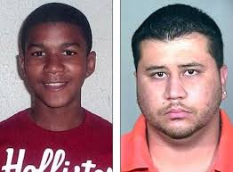
Ejemplos de leyes criticables:
Asesinato de
Trevon Martin
por
George Zimmerman

Slide 15
Todos estos ejemplos nos llevan a entender que es importante intender que
La etica no necesariamente coincide con la ley
La etica tiene su dominio y es importante que mantenga su independencia.
La etica tiene que guiar el legislador, y no vice versa.
Sin embargo, lejos del resolver el problema, el problema es
quien decide pormayores y pormenores de la etica que hay que respetar?

Slide 17
En un estado democratico la mayoria decide las leyes (o elige a sus representantes para escribir las leyes)
Se puede simplemente sostener que
la mayoria decide la etica

Slide 18
Sin embargo surge otra pregunta:
Como se respetaran y como se pueden garantizar los derechos de las minorias?

Slide 19
Ejemplo
De los años ‘80 hasta las
revoluciones recientes en el mundo arabe,
se han dado varias ocasiones en que en elecciones democraticas haya resultado electa una mayoria de religion musulmana.
En varios casos esto ha resultado en la imposicion de la ley del Coran para todos (musulmanes y no musulmanes).
Los derechos de las minorias religiosas (judios, cristianos, otras religiones asiaticas) han quedado automaticamente pisoteados.

Slide 20
Ejemplo
En la edad media, la religion catolica desarrollo’ un sistema de castigo para los que no profesaban la religion catolica denominado Inquisicion.
La Inquisicion, basada sobre la hipotesis que solo la religion catolica fuese aceptable, utilizaba un tribunal que tenia licencia para utilizar metodos de tortura para conocer la “verdad” sobre la fe profesada por cualquier persona, y castigar a quien fuera que no hubiese resultado ser “un buen cristiano”.

Slide 21
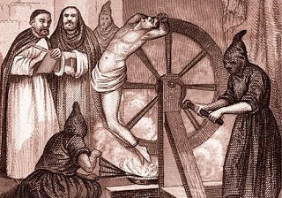
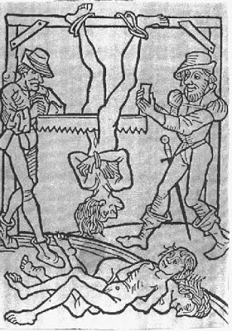
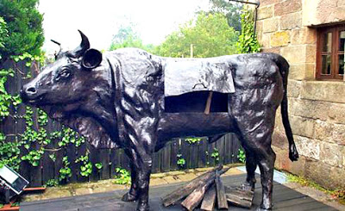
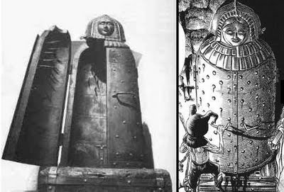
Las torturas de la “Santa” Inquisicion incluyan basicamente cualquier suplicio imaginable por la mas perversa de las mentes humanas

Slide 22
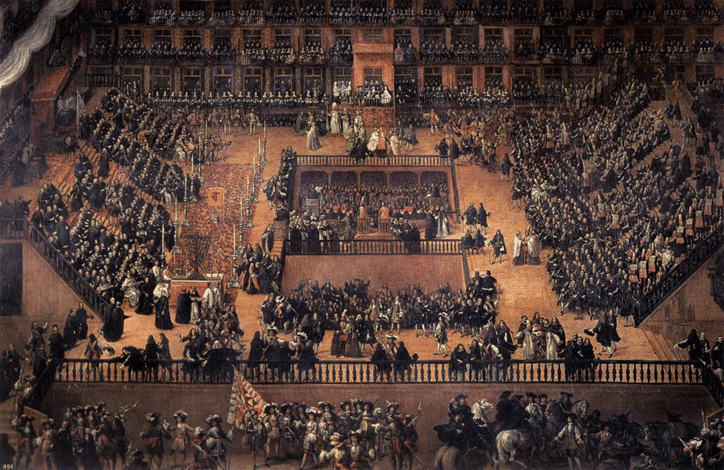
Muerte por el tribunal de la Inquisicion
Una condena a muerte podia llegar tan solo por acusaciones anonimas
A menudo se ejecutaba quemando vivos los “culpables”, conduciendolos a la pira con un objeto metido en la boca con una mordaza, para que los condenados no pudieran hablar ni gritar por el dolor mientras estaban ardiendo vivos.

Slide 23
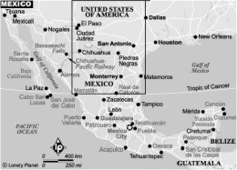
Caso: Luis de Carbajal y su familia
L. De Carvajal fue’ hombre de estado, conquistador, y comerciante
y primer gobernador de Nuevo Leon
A sesenta leguas al noroeste de Tampico descubrió un yacimiento de minas de plata y fundó la Villa de León -hoy Cerralvo-. Estableció otra, San Luis rey de Francia -en la actual Monterrey- y otra más llamada Nueva Almadén -hoy Monclova-.

Slide 24
Actitud de Carvajal hacia el judaismo
En 1584, estando en Tampico, su sobrina Isabel lo conminó a tornar al judaísmo. El gobernador “se puso como un león de bravo… hecho un moro de enojo… hecho un demonio… [exclamando] que él propio la había de matar con un bocado”.
Al enterarse que su cuñado fue inhumado de acuerdo a los ritos judaicos y descubrir que la familia de su hermana practicaban secretamente el judaísmo, rompió con ellos, pasando del afecto paternal que sentía hacia sus sobrinos a considerarlos sus enemigos mortales.
Sin embargo al no denunciarlos ante el Santo Oficio provocó que cinco años después él mismo, junto con todos sus parientes, fuera procesado por la Inquisición.

Slide 25
Acusaciones contra Carbajal
involucrado en un litigio por los límites de su reino en territorio del actual estado de San Luis Potosí –en la Villa de los Valles- y pretendiendo castigarlo por los excesos que había cometido, el nuevo virrey, Don Álvaro Manrique de Zúñiga marqués de Villa Manrique, exigió el arresto de Carvajal.
Sus enviados reportaron que en el Nuevo Reino de León solo encontraron dos asentamientos con poca población y muy lejos uno del otro.
Preso en México, el virrey lo entregó a la Inquisición puesto que
“me lo pidió [el Tribunal del Santo Oficio] diciendo había cometido delito en el crimen de la herejía, y se lo entregué…”
Acusado de encubrir a su familia, Luis de Carvajal y de la Cueva fue procesado en el auto de fe que se llevó a cabo en la ciudad de México en 1590 y condenado a prisión, exilio y trabajo forzado en galeras, condena que no se cumplió pues murió en la cárcel inquisitorial un año después.

Slide 26
Persecucion de la familia del ex gobernador
Cuando Luis de Carvajal y de la Cueva se enfrentó con el virrey de la Nueva España, éste, a través de un espía que se ganó la confianza de Isabel Rodríguez de Andrade se enteró de que los parientes del gobernador eran cristianos nuevos judaizantes.
Denunciada ante la Inquisición, toda la familia fue detenida en mayo de 1589, acusándose al gobernador de haber recibido, favorecido y encubierto a apóstatas judaizantes, si bien no se pudo comprobar que él mismo realizara esas prácticas.Como era habitual, al momento de ser detenidos todos sus bienes fueron embargados.
Únicamente Baltasar y Miguel lograron huir embarcándose a Italia y a Turquía volviendo a la religión de sus ancestros. Mariana y Anica, las hermanas menores, quedaron bajo custodia. Por medio de la tortura, Francisca de Carvajal reveló su crimen, involucrando a sus hijos, a su difunto marido y a otros judaizantes. Así inició el proceso en contra de toda la familia.
En el auto de fe el 24 de febrero de 1590 se quemó la efigie de su padre al tiempo que toda la familia abjuró públicamente de sus prácticas judaicas. La Inquisición confiscó todos sus bienes y se les dio penitencia espiritual que consistía en ayunar los viernes, rezar el rosario de cinco misterios los domingos y días de fiesta y usar el sambenito

Slide 27
Gracias a las gestiones de su cuñado Jorge de Almeida realizó en España, el 7 de octubre de 1593 los inquisidores aceptaron que su sentencia se conmutara al pago de una multa de 1,300 ducados castellanos, que luego se redujo a 850 pesos. Se dio un plazo de seis meses a los Carvajal para reunir el dinero, por lo que se permitió que Luis procurara recolectarlo. Los planes de la familia eran viajar a Europa para reunirse con Baltasar y Miguel.
Sin embargo, en 1595 toda la familia fue aprehendida nuevamente siendo la pena por reincidir en la práctica judaica la muerte, ya fuera a garrote vil si se convertían a la religión cristiana o quemados vivos si se mantenían en su apostatía, aunque los reos no supieron su destino hasta un día antes del auto de fe del 8 de diciembre de 1596.

Slide 28
Ejecucion de la familia Carvajal
Al auto de fe, considerado un espectáculo público, asistieron el virrey, los oidores, el tesorero real, los oficiales militares, inquisidores, sacerdotes y los pobladores de la ciudad de México. Al paso de los sentenciados se les arrojaron piedras y frutas podridas.
Los prisioneros portaban sambenitos, sogas alrededor del cuello, corozas y velas -de color verde los judaizantes y blancas los acusados de practicar la hechicería-. Algunos iban amordazados y se llevaban también efigies de madera de aquellos que habían logrado huir y los restos exhumados de judaizantes que no habían caído en manos de la Inquisición en vida.
Los Carvajal fueron acusados de ser falsos cristianos, “relapsos, impenitentes pertinaces… condenados a ser quemado[s] vivo[s] en vivas llamas de fuego hasta que se convierta[n] en cenizas”. Al ser llevado al patíbulo Luis, con sambenito y una larga cola enroscada que terminaba arriba de la coroza -atuendo reservado a los que se consideraba rabinos o maestros de la Ley de Moisés- dio muestras de arrepentimiento y besó la cruz, muriendo a garrote vil y siendo su cuerpo quemado en la hoguera

Slide 29
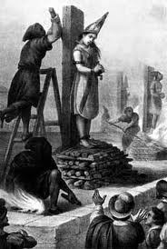
En el auto de fe también murieron su madre, sus hermanas Isabel, Catalina y Leonor, su amigo Manuel de Lucena, al igual que Diego Enríquez, Beatriz Enríquez y Manuel Díaz. De la familia únicamente dos habían salvado sus vidas, Mariana, trastornada mentalmente y la menor, Ana.
Cinco años después Mariana, fue aprehendida de nuevo, juzgada y sentenciada a a morir en el solemne auto de fe del 25 de marzo de 1601, “uno de los que se celebraron en México con mayor suntuosidad”. El corregidor de la ciudad de México, Francisco Muñoz de Monforte, dictó la sentencia: “Fallo atenta la culpa que resulta contra la dicha Doña Mariana de Carvajal, que la debo condenar y condeno a que sea llevada por las calles públicas de esta ciudad… y con voz de pregonero que manifieste su delito, sea llevada al Tianguis de San Hipólito… se le de garrote hasta que muera naturalmente y luego sea quemada en vivas llamas de fuego, hasta que se convierta en ceniza y de ella no haya ni quede memoria…”
Suplicio de Mariana de Carvajal
Como penitentes participaron su hermana Ana y su sobrina Leonor de Cáceres. En 1649 Ana también sería procesada y muerta.

Slide 30
La falta de respeto para las minorias y para la vida misma demostrada por los representantes de la religion catolica demuestran terminantemente que
la etica no puede ser administrada y decidida en nombre de una religion, sea catolica o sea cualquier otra

Slide 32
Derechos de la mujer
Seguros de salud

Slide 33
Derechos de las mujeres
Igualdad hombre mujer
Las mujeres han estado historicamente entre las categorias sujetas a abusos por parte de los hombres

Slide 34
El presidente de EEU, Barack Obama toco’ el tema de los derechos de la mujer con estas palabras:
“… today, women make up about half our workforce, but they still make 77 cents for every dollar a man earns. That is wrong, and (…) it is an embarrassment.
Women deserve equal pay for equal work. You know, she deserves to have a baby without sacrificing her job.
A mother deserves a day off to care for a sick child or sick parent without running into hardship. (…)
This year let’s all come together, Congress, the White House, businesses from Wall Street to Main Street, to give every woman the opportunity she deserves, because I believe when women succeed, America succeeds.”
Lo mismo se podria decir de Mexico.
En muchos estados las mujeres no solo no tienen las mismas oportunidades que los hombres, sino que sus propios derechos fundamentales al respeto y a veces su vida misma le son arrebatados. El respeto a la mujer, y a la persona mas vulnerable en general, es lo que separa los paises y culturas civilizados de los a quien le falta mucho camino que recorrer.

Slide 35
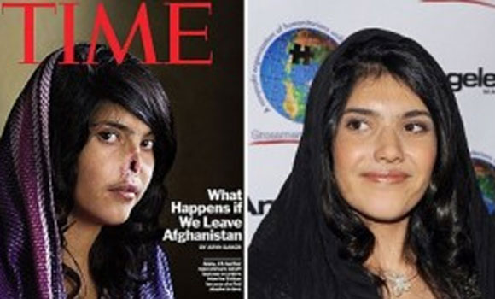
Casos recientes:
joven desfigurada por marido celoso (Afghanistan)
- Caso de joven violada por multiples personas por tener novio fuera del pueblo (India)

Slide 36
Ejemplo: Tiene el Estado el derecho a decidir sobre la actividad reproductiva de una persona?
(Politica de control de nacimiento de China – ya se permiten 2 hijos)
Tiene el Estado/ la Ley la decision ultima sobre si un feto tiene que nacer o no?
Ley contra el aborto en Kentucky: ni en caso de violacion o defectos fetales graves hay derecho de abortar

Slide 37
La otra cara del respeto de las minorias
En muchos paises, varias leyes han sido hechas precisamente para protejer minorias o grupos que historicamente han sido victimas de discrimincacion o abusos.
Ejemplo:
En EEUU los criterios de adminsion a algunas universidades y escuelas de medicina o de ley para afro-americano, latinos, y otros grupos que han padecido discriminacion historica son mas bajos que para los demas.
En Mexico, hay concursos federales en los cuales la edad maxima para participar es 40 años para hombre y 43 años para mujeres
Hay quien questiona estas leyes, tachandolas de discriminacion inversa

Slide 38
La otra cara de la ley:
Dada cualquier ley o regla, siempre hay situaciones en que la ley o su aplicacion son criticables

Slide 40
El problema de la gestion de la atencion medica

Slide 41
Preguntas:
Es etico que una persona que contrae una enfermedad mortal y curable:
Si tiene dinero vive
Si no tiene dinero se muere?
Es justo que yo pague los gastos medicos a otra persona que esta’ enferma?
Cuanto dinero estoy dispuesto a pagar para otros enfermos?
En que medida estoy dispuesto a pagar tratamientos preventivos para evitar enfermedades?

Slide 42
Se puede preguntar
Es justo que el estado se haga cargo de salud y tratamiento medico de los ciudadanos?
Dadas las implicaciones sociales, economicas, y morales, antes que tratar de contestar a tal pregunta es preciso analizar a fondo el problema y discutir todas las consecuencias de las dos situaciones.
Tambien seria util discutir los sistemas de salud de los paises modernos (sobre todo aquellos que ofrecen soluciones deseables.

Slide 43
Mexico
El cuidado medico en la republica mexicana –al igual que muchos otros asuntos importantes-esta’ en la jurisdiccion de cada estados.
Historia
De la conquista hasta mediados del 1800 la Iglesia estuvo a cargo de la mayoria de los hospitales y empresas de salud publica
Durante el porfiriato se crearon una serie de instituciones de gobierno, estatales y federales para otorgar servicios de salud
Este sistema quedo’ sustancialmente en mano de los estados, y fue’ sustancialmente privatizado durante los años 80, en que la republica mexicana enfrento’ una grave situacion de crisis financiera.

Slide 44
Mexico, cont.
Al momento, algunos estados proporcionan un servicio de salud gratuito a los ciudadanos, que de todos modos pueden optar para el uso de instituciones privadas, En los otros estados la mayoria de los servicios (incluso el ISSSTE) son basicamente privados, y co-existen con algunas (pocas) instituciones que brindan servicios gratis.
Servicios de salud gratuitos son ofrecidos en toda la republica para las categorias mas vulnerables
- Menores
Ancianos
Minusvalidos
Enfermos mentales
El estado de SLP tiene una de las leyes de Salud Publica mas avanzadas en la Republica

Slide 45
En el mundo, algunos paises ofrecen un sistema de salud publico “Universal”:
(en orden de antiguedad)
Russia
Nueva Zelandia
Reino Unido
Paises escandinavos
Japon
Canada
Australia
Portugal
Italia
Grecia
España
Sur Corea
Tailandia
Taiwan
Israel
Austria
Belgica
Alemania
Francia
Holanda
Suisa
Luxemburgo

Slide 46
Estados Unidos
El sistema de salud es privado, ecepto para categorias vulnerables (menores, ancianos, minusvalidos) Sistema Medicare/Medicaid
Recientemente (1ero de enero 2014) en los EEUU se ha vuelto obligatorio estar afiliados a un seguro privado de salud, gracias a los esfuerzos del partido democrata y del Presidente Barack Obama.
La ley ha sido (y sigue siendo) controversial.
La objecion mayor viene del partido republicano, que sostiene la posicion que es ilegal imponer a alguien pagar por un servicio no requerido como un servicio de salud.
Otra objecion de los conservadores republicanos en EEUU es que no es justo que un drogadicto o un fumador reciba cuidado medico con el dinero de un contribuyente que nunca se ha sometido (voluntariamente) a tales riesgos.

Slide 47
La situacion en EEUU es ulteriormente complicada por un costo exorbitante de los servicios medicos.
Paradoja:
Hasta el 31 de diciembre 2013, un anciano que no hubiese pagado ninguna contribucion al sistema de salud pudiera haber recibido cuidado medico de cientos de miles de dolares (por ejemplo implantes de higado y riñon) para prolongar su vida de pocos meses, mientras un joven que hubiera recien perdido su trabajo (= perder tambien seguro medico) a quien le hubiera dado una enfermedad mortal y curable no hubiera tenido cuidado medico.
Esto es solo uno de los muchos ejemplos concretos que han ocurrido decenas de miles de veces en EEU

Slide 48
Ejemplo: seguro medico familiar
1,250$/mes
Deducible de 6,000$
Co-aseguro de 35$/(visita medica) +20%
El costo de gastos y seguro medico en EEUU es tan alto que entre 30 y 50% de la poblacion no puede permitirselo:
oportunidad para la republica mexicana:
La situacion del sistema de salud de EEUU, todavia ofrece una oportunidad a paises con estructuras y recursos humanos medicos de alto nivel para recibir pacientes de EEUU.
Siendo el costo de un servicio calificado (cirugia, tratamiento dental, etc.) mucho menor en Mexico que en EEUU, el tratamiento de pacientes estadunidenses es una potencial fuente de entradas para la Republica Mexicana.

Slide 49
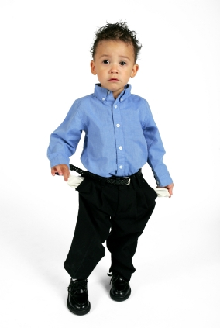
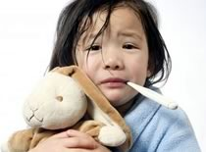
Vale mas pagar un seguro medico y NO tener la necesidad que usarlo, que estar enfermo y gastarse hasta el ultimo centavo del seguro

Slide 51
Etica y tecnologia

Slide 52
Tecnologia
El hombre se distingue de los animales, entre otras cosas, por
descubrir el funcionamiento del mundo fisico y biologico, y
La capacidad de usar tal conocimiento para manipular el ambiente
Muchos de estos conocimientos, a lo largo de la historia, han llevado a revoluciones en los habitos de vida de las civilizaciones.
Los desarrollos cientificos y tecnologicos *siempre* han llevado consigo aspectos positivos y aspectos negativos

Slide 53
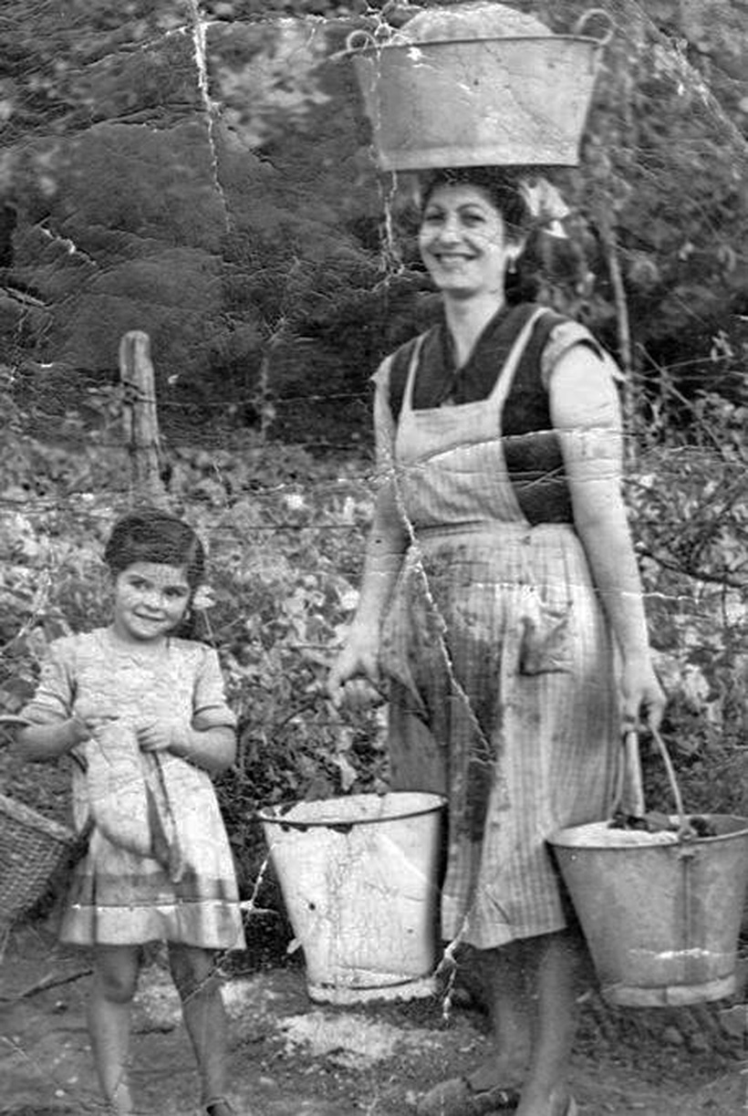
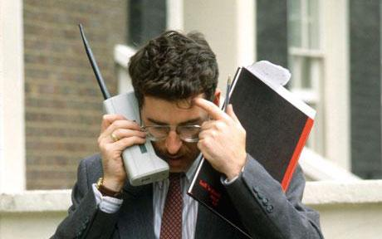
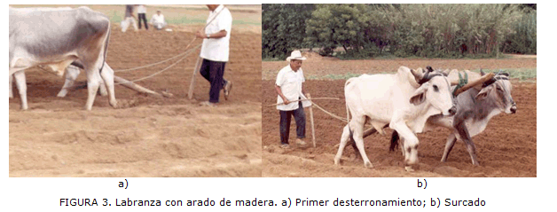
Efectos de la tecnologia
Siempre los ancianos se refieren a “los viejos tiempos” con nostalgia.
Sin embargo nadie se queja de que para hacer un lavado de ropa en lugar de perder toda una mañana solo se pierde el tiempo de hechar la ropa a la lavadora
Nadie se queja de que para arar un campo uno se sube a un tractor y lo ara mas rapido y mas a fondo en 1/10 del tiempo de antes
El costo de un viaje intercontinental en los años ‘50 estaban fuera de alcance para la mayoria de las personas. Los avances en transportes permiten a la mayoria hacer viajes intercontinentales al menos de vez en cuando.
En el 1990, un minuto de llamada telefonica intercontinenta costaba 3.5$. Hoy dia vale < 10 centavos de $
Las computadoras, han cambiado la vida de la mayoria de la poblacion en las areas urbanas

Slide 54
Ejemplo
El descubrimiento de los metales forjados, hierro, bronze, al principio de la historia del hombre, ha llevado a la fabrica de las armas blancas (espadas, achas, navajas y cuchillos).
La capacidad de forjar armas ha sido la base de expansion tribal de los grupos que dominaban tal tecnologia contra los que no la dominaban.

Slide 55
ejemplo
El descubrimiento de la polvora esta’ a la base del invento de las armas de fuego
En tiempos modernos, el descubrimiento de la dinamita promovio’ la mineria, pero tambien aplicaciones belicas y actos de violencia
Para hacerse perdonar, su inventor, el sueco Alfred Nobel, puso las entradas derivadas de la venta legal de la dinamita a disposicion para el fomento de la ciencia, con los premios que llevan su nombre.

Slide 56
La existencia de aspectos negativos de la tecnologia, en general, no es considerado motivo suficiente para parar el desarrollo tecnologico:
Nadie esta’ en contra del uso de los metales porque pueden ser usados como armas. La mejora de la vida del hombre asociada al uso de los metales es tan grande que supera los aspectos negativos:
Da solidez a las construcciones
Sirve para veiculos y ferrocarril
Es la base para motores y cajas de proteccion, etc.

Slide 57
Ejemplo: Invencion del carro a motor
Country | Road fatalities per 100 000 inhabitants per year | Road fatalities per 100 000 motor vehicles | Road fatalities per 1 billion vehicle-km | Total fatalities latest year | Source
World | 18 | 93.3 |  | 1 240 000
India | 18.9 | 100.0 |  | 142 485 | Official figures (2011) (2010) (2009)
China | 20.5 | 36 |  | 68 000 | 2009
Brazil | 22.5 | 70.9 | 55.9 | 37 694
United States of America | 10.4 | 15 | 8.5 | 33 808
Russia | 18.6 | 55.4 |  | 27 991 | 2012 official figures
Mexico | 14.7 | 78.4 |  | 16 612 | 2011
South Africa | 31.9 | 208.8 |  | 13 802 | March 2011 Road Traffic Report
Egypt | 13.2 | 188.4 |  | 12 000 | 2009-2012
Afghanistan | 19.8 | 1447.9 |  | 10 593
Aun con tamaño numero de muertes por año, nadie se atreveria a prohibir fabricacion o uso del carro en ningun pais del mundo

Slide 58
Reglamentacion
Es evidente que la solucion es reglamentar el uso de la tecnologia, para minimizar los daños asociados con ella.
Ejemplo: carro
-licencia de conducir
-prohibicion a menores
- Inmatriculacion, registro y placas a los carros

Slide 59
Impacto ambiental de la tecnologia
Hasta la edad media y algunos siglos despues, el impacto de los descubrimientos del hombre eran limitados a sus efeectos sobre individuos o pequeños grupos humanos (hay excepciones): la naturaleza no cambio’ su curso a causa de los descubrimientos humanos, por mas importantes que fueran.
A partir de la revolucion industrial (1760-1830) y aun mas despues de la epoca de desarrollo de la quimica (principio del siglo XX)
Los efectos de los descubrimientos del hombre tienen el potencial para afectar la naturaleza misma:
-polucion
-padrones del clima por lo menos locales
-desaparicion especies animales y vegetales

Slide 60
Ejemplo: venta permisos de polucion
Emission trading:
En muchos paises, incluso los EEUU, las industrias compran del gobierno permisos para poder emitir gases toxicos o que aumentan la polucion, por ejemplo CO2.
Estos permisos pueden, a su vez, ser re-vendidos de una compañia a la otra.
Es facil decir que no es justo poner a riesgo la salud humana con la emision de gases. Es mas dificil construir unos reglamentos aceptables:
Que precio serias dispuesto a pagar para seguir utilizando un vehiculo?

Slide 61
Estos problemas han llevado a la necesidad de un control aun mas estrecho de los desarrollos de la tecnologia:
Etica del descubrimiento cientifico y de la aplicacion tecnologica

Slide 62
Ejemplo: minas de metal
Las minas usan grandes cantidades de sustancias toxicas para la extraccion y purificacion de metales “nobles”.
Por ejemplo el mercurio, que es extremadamente toxico, se usa para la extraccion del oro.
Las concesiones de las minas pueden ser hasta a 50 años o mas. Una vez que termine la vena de metal, el terreno es regresado a la comunidad.
Hay poluciones causadas por el Hg que duran mucho mas que el tiempo de concesion del terreno. Ha habido muchos casos en que la comunidad ha gastado para limpiar el terreno, mucho mas que las ganancias de las concesiones, y, en ocasiones, hasta cuesta mas la recapacitacion del territorio que las ganancias de la mina misma.
Un problema abierto y con diferentes soluciones es:
Quien tiene que pagar los gastos asociados con la polucion?

Slide 64
Ciencia y guerra

Slide 65
Fritz Haber
Robert Oppenheimer
Werner Heisenberg

Slide 66
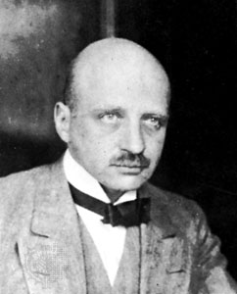
La vida de Fritz Haber
Dec. 9, 1868, Breslau, Silesia, Prussia
Jan. 29, 1934, Basel, Switz
Fisico-quimico aleman
Premio Nobel por haber logrado
Usar el nitrogeno del aire para producir amoniaco

Slide 67
Proviene de una familia judia
Se convertira’ al luteranismo
Escoje sus estudios de quimica influenciado por la actividad del padre, que es comerciante de coloreantes y pigmentos

Slide 68
Durante su trabajo en la universidad de Karlsruhe (1894-1911), junto con otro quimico de nombre Carl Bosch (no es Robert, el descubridor de la bujia) hallan las condiciones de presion y temperatura para hacer reaccionar hidrogen con el nitrogeno del aire para sintetizar ammonia
4H₂ + N₂ = 2 NH₄⁺ + 2e⁻

Slide 69
Importancia industrial
Este procedimiento permite la produccion industrial de nitratos para la agricultura que suplantara’ la exportacion de la otra fuente de nitratos naturales, el guano, excremento de aves, que habia sido una exportacion mayor de los paises del Pacifico sudamericano, especialmente Chile y Peru.
A la fecha, aun se producen cientos de milliones de toneladas de fertilizantes con los mismos procesos descritos por primera vez por Haber y Bosch. Esto hallazgo es la base para la produccion agricula mundial.
Por tal descubrimiento recibera’ el
premio Nobel por la quimica de 1919

Slide 70
Lado oscuro de Haber
Haber se considerava un patriota aleman, y jugo’ un papel clave en el desarrollo de armas quimicas y las mascara antigas para la proteccion de los que liberavan el gas.
En particular, Haber perfecciono’ la liberacion del gas cloro, el cual, en altas concentraciones es altamente toxico y hasta letal
El gobierno aleman (o Pruso) financio’ con grandes sumas de dinero la investigacion de Haber, que era considerado un heroe

Slide 71
Su estudios se llevaron a cabo a pesar de que Alemania habia suscrito un tratado internacional que prohibia el desarrollo y el uso de las armas quimicas, que ya de ese entonces se consideravan inhumanas
En palabras de Haber, en tiempos de paz el cientifico pertenece a la comunidad, y en tiempo de guerra pertenece a su Pais.
Responde a las criticas sobre la inhumanidad de la muerte por armas quimicas, que la muerte siempre es terrible, independientemente de su causa

Slide 72
En el instituto de investigacion fondado por Haber se descubrieron otros gases toxicos, incluso el Zyklon-B, que sera’ usado sucesivamente por los nazi en las camaras de gas de Auschwitz.
El uso de las armas quimicas en la primera guerra mundial (1914-18) fue’ tan dramatico y controversial que hasta Hitler, que fue’ soldado en la primera guerra, mantuvo la prohibicion de su utilizo.

Slide 73
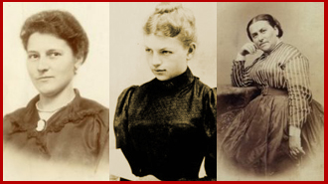
Vida privada
En 1901 Haber se caso’ con Clara Immerwhar, quimica tambien, primera mujer alemana en recibir un doctorado en su universidad
Clara estaba fuertemente en contra de la actividad cientifica de Fritz en busca de armas quimicas.

Slide 74
Suicidio de Clara
Despues de una fuerte discusion con Fritz, probablemente a causa de un “exitoso” uso del cloro en un conocido episodio de la Iera guerra mundial, Clara se suicido’ en su jardin con un tiro al corazon con la pistola del esposo.
A pesar del suceso, Fritz se fue’ al frente de guerra con Rusia el mismo dia, para asegurarse de que se utilizara eficazmente el cloro contra los rusos.
Para recordar Clara, y por su valor en la ciencia, por haber logrado el maximo grado alcanzable en esos tiempos para una mujer a partir de 2011 se otorga el premio Clara Immerwahr, a jovenes mujeres que excelen la ciencia

Slide 75
Haber se caso’ otra vez en 1917 con Charlotte Nathan, otra “judia conversa” (al igual que Clara y que el mismo)
Es famosa la controversia entre Haber (pro-nazi) y Albert Einstein (famosamente anti-nazi)
Haber se murio’ de un ataque al corazon en viaje hacia Israel, donde acababa de aceptar la direccion de in instituto de investigacion en quimica
Varios miembros de su familia murieron sucesivamente en campos de concentracion nazis, posiblemente muertos por el mismo gas a base de cianuro (Zyklon-B) descubierto en el instituto de Haber

Slide 77
La carrera hacia la bomba atomica
Los EEUU y Alemania tenian ambos un programa con la finalidad de descubrir lo que se volveria en la bomba atomica
El gran fisico aleman Werner Heisenberg y su grupo de investigacion estuvieron no muy lejos de construir una bomba funcional
Los estadunidenses se les adelantaron con el proyecto Manhattan, que termino’ produciendo las primeras bombas atomicas experimentales (desierto de Nuevo Mexico y Nevada), y las (por fortuna) unicas bombas atomica usadas (en Hiroshima y Nagasaki, agosto 1945)

Slide 78
El “error” de los nazis: hostigar a los judios:
Por una ironia de la suerte
Robert Oppenheimer
Edward Teller
Enrico Fermi
Felix Bloch
Emilio Segre’
y muchas otras de las grandes mentes que determinaron el exito del Proyecto Manhattan eran de origen judia.

Slide 79
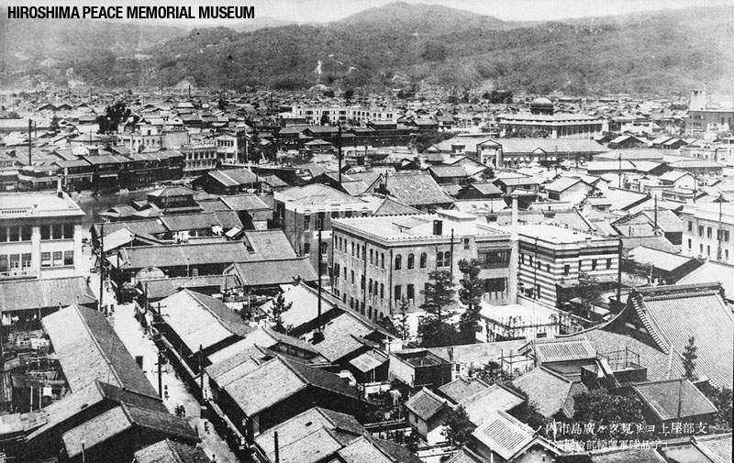
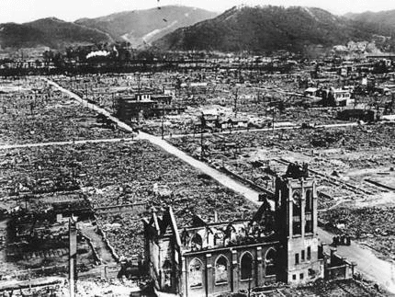
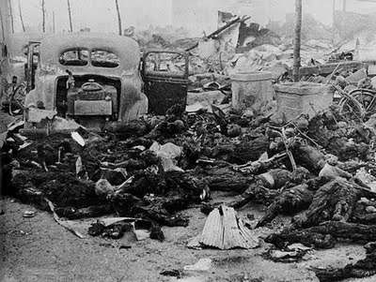
Hiroshima
antes
despues

Slide 80
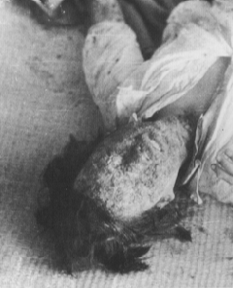
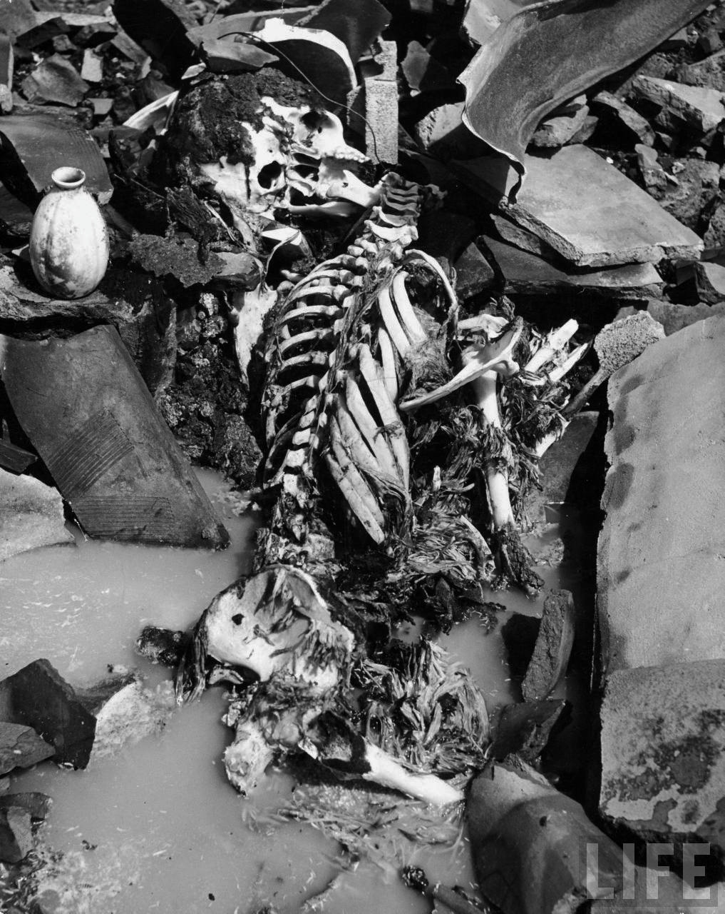
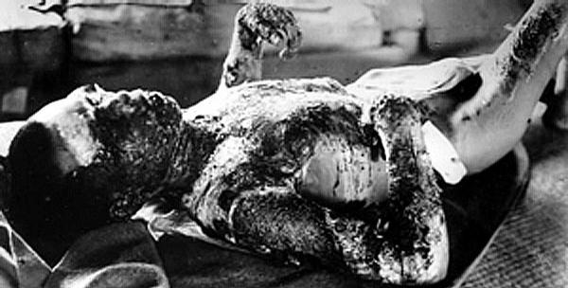
Victimas de las bombas atomicas

Slide 81
La controversia sobre lo etico o no-etico que fue’ lanzar las bombas atomicas es reforzada por las criticas de quien sostiene que el uso de la bomba fue’ solo un capricho de los cientificos judios, porque los terminos de la rendicion de los japoneses despues de las masacres de las 2 bombas atomica fueron casi identicos a los que los japoneses habian propuesto antes del lanzamiento:
• Complete surrender of all Japanese forces and arms, at home, on island possessions, and in occupied countries. • Occupation of Japan and its possessions by Allied troops under American direction. • Japanese relinquishment of all territory seized during the war, as well as Manchuria, Korea and Taiwan. • Regulation of Japanese industry to halt production of any weapons and other tools of war. • Release of all prisoners of war and internees. • Surrender of designated war criminals.

Slide 82
Despues de la II guerra mundial, la ONU, gobernada por los paises que habian ganado la guerra, decidio’ que solo 5 paises podian poseer armas atomicas:
USA
Rusia
Francia
China
Inglaterra
En realidad, otros paises tiene armas nucleares:
India
Pakistan
Israel

Slide 83
El mismo tratado (Nuclear Weapon Non-Proliferation Treaty) tambien prohibe vender o pasar informacion sobre tecnologia nuclear a paises a los cuales no se permite tener bombas atomicas
Lo compartido de la tecnologia nuclear belica y pacifica, para el uso de la energia atomica para fines energeticos, es un tema de discordia internacional:
Paises como Iran quieren desarrollar tecnologica atomica para fines de guerra, pero muchos paises del mundo no confias en su honestidad o estabilidad politica.
Poseer tecnologia militar podria ser un paso para chantajear el mundo para fines ideologicos, religiosos o militares

Slide 84
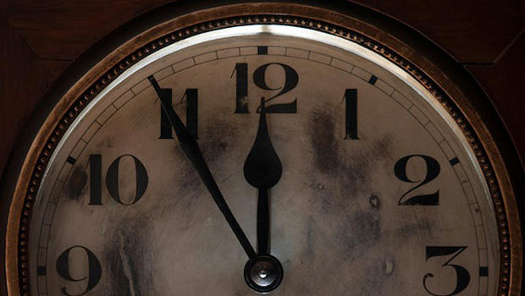
Doomsday clock, Security Board of the Bulletin of Atomic Scientists
The Doomsday Clock is an internationally recognized design that conveys how close we are to destroying our civilization with dangerous technologies of our own making. First and foremost among these are nuclear weapons, but the dangers include climate-changing technologies, emerging biotechnologies, and cybertechnology that could inflict irrevocable harm, whether by intention, miscalculation, or by accident, to our way of life and to the planet.

